Slide 1


第6课：搭建型案例一：职业照生成工作流
亲手搭建你的第一个AI自动化流程
Notes:
大家好，欢迎来到第六课！上节课我们了解了工作流的概念，今天，我们将亲手搭建第一个AI工作流——职业照生成工作流。通过这个案例，大家将第一次完整地看到一个工作流是如何从无到有被搭建起来的。

Slide 2



课程目标
完整观摩
建立结构
破除魔法
让同学们第一次完整地看到一个工作流是怎样被一步步搭建起来的。
帮助大家建立“输入-处理-输出”的基本工作流结构意识。
让大家理解工作流并非神秘的魔法，而是清晰的步骤设计和组合。
Notes:
今天的课程有三个目标：首先，大家将完整地看到我是如何搭建一个工作流的；其次，希望大家能理解工作流最基本的“输入-处理-输出”结构；最后，要让大家明白，工作流其实很简单，就是把一个个步骤组合起来而已。

Slide 3

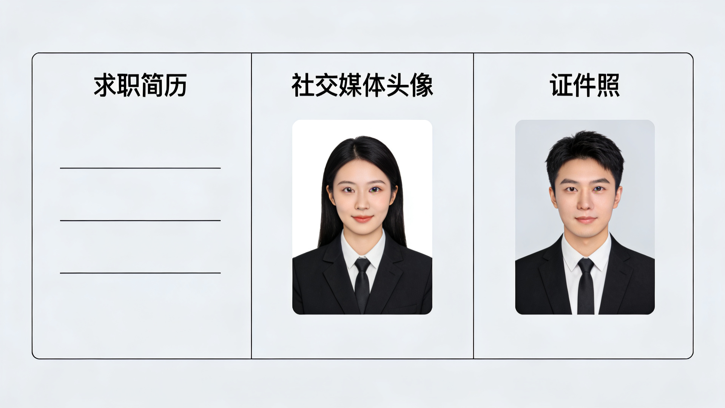


为什么需要职业照生成工作流？
高频应用场景
求职简历、社交媒体头像、证件办理等场景均有刚性需求，使用频率高。
传统制作痛点
手动拍摄、修图、抠图换背景等步骤繁琐，耗时费力，非专业用户难以操作。
职业照应用场景示例：简历/头像/证件
AI工作流优势
全流程自动化处理，一键生成合规职业照，大幅降低时间成本，提升效率。
Notes:
我们为什么要做职业照生成的工作流呢？因为在生活中，我们经常需要用到各种正式的照片，比如求职简历、社交头像或者证件照。如果每次都手动去制作，会非常麻烦。而工作流可以帮我们把这些步骤自动化，一键搞定。

Slide 4





职业照生成工作流的基本流程
01 输入
02 抠图
03 换背景
04 调风格
05 输出
上传一张你的原始照片作为素材
AI自动识别并精准抠出人物主体
将人物主体智能融合到预设职业背景中
根据需求调整商务、校园等不同风格
生成并下载高清的最终职业照
Notes:
这个工作流的基本流程非常清晰。首先，我们上传一张自己的照片作为输入。然后，AI会自动完成抠图、换背景、调整风格这三个处理步骤。最后，我们就能得到一张精美的职业照作为输出。

Slide 5
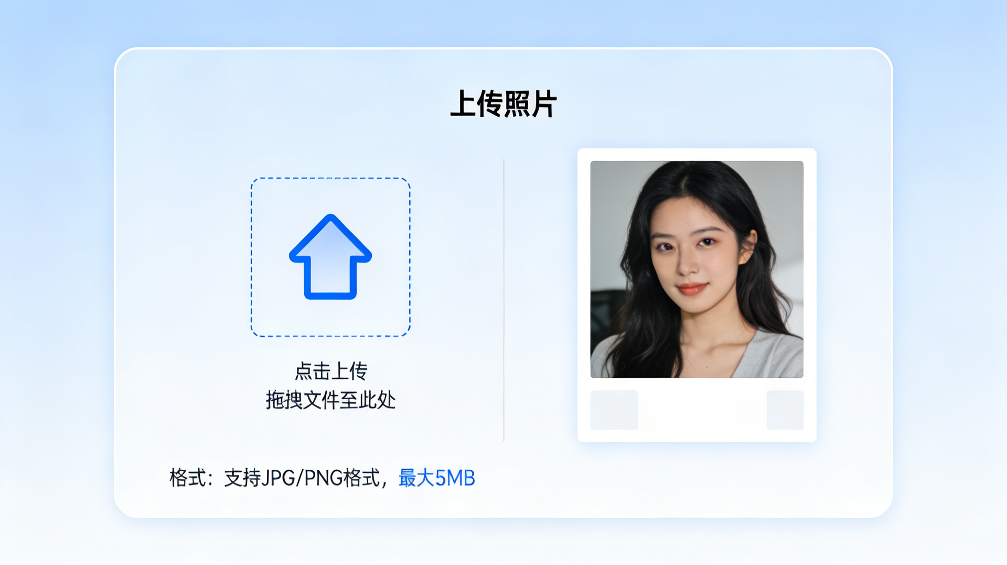

第一步：输入内容
操作步骤
在工作流的起始节点，我们需要上传一张原始照片作为输入。
注意事项
输入照片的质量（如清晰度、光线、背景）会直接影响最终生成的效果。因此，尽量选择一张清晰、正面的照片。
上传界面示意图
Notes:
第一步，输入内容。我们需要在工作流的开始，上传一张自己的照片。这里要注意，输入照片的质量很重要，清晰、正面的照片能让最终效果更好。

Slide 6
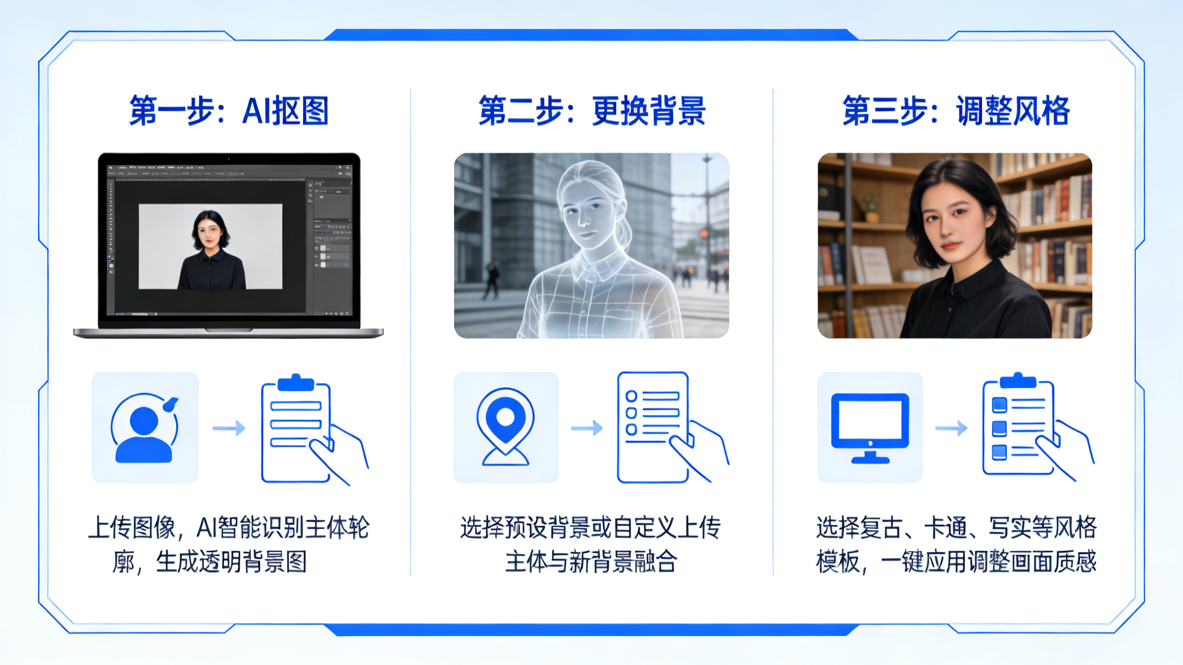


第二步：处理节点
AI抠图
自动识别照片中的人物轮廓，精准分离主体与背景。
更换背景
将抠出的主体放置到预设的商务、校园等专业背景中。
调整风格
智能优化照片色调与光影，适配不同场景的职业风格。
AI 处理全流程示意图
Notes:
第二步，处理节点。这是工作流的核心部分。AI会依次完成抠图、换背景和调整风格这三个步骤。大家看，AI首先把人物从背景中抠出来，然后换上专业的背景，最后再调整一下整体的风格和色调。

Slide 7

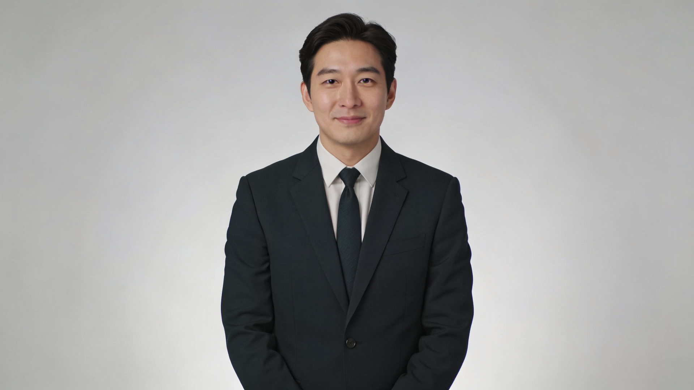

第三步：输出结果
最终效果
经过一系列智能处理后，工作流将自动输出一张符合职业规范与审美要求的高清职业照。
输出选项
支持自定义选择输出格式（JPG/PNG）及常用证件照尺寸（一寸/二寸等），灵活适配不同场景。
最终生成的职业照效果预览
Notes:
第三步，输出结果。经过前面的处理，我们最终得到了一张精美的职业照。我们可以选择不同的格式和尺寸来下载它，非常方便。

Slide 8


互动环节：修改输入条件
互动思考：
如果我们想要生成不同风格的职业照，比如“校园风”、“主持人风”或者“未来职业风”，我们应该如何修改输入条件呢？
引导方向：
需要在输入中明确指定风格要求。例如在上传照片时，附加文字说明：“生成一张校园风的职业照”，通过精准的指令词控制输出效果。
Notes:
现在轮到大家思考了！如果我们想生成不同风格的职业照，比如校园风、主持人风，我们应该怎么告诉AI呢？请大家分组讨论一下，如何修改我们的输入条件？

Slide 9





互动环节：补充工作流条件
互动任务：用口头接龙的方式，让同学们补充这个工作流还可以增加哪些条件或步骤。
💡 示例方向参考
调整照片尺寸
自动适配一寸、二寸等标准规格
添加水印/Logo
保护版权或增加公司标识
生成不同底色证件照
一键切换红底、白底、蓝底背景
人像自动美化
智能磨皮、瘦脸、调整肤色等
Notes:
这个工作流还可以变得更强大！我们来玩个接龙游戏，大家想想，这个工作流还可以增加哪些功能？比如，能不能自动调整照片尺寸？能不能生成不同底色的证件照？谁有好主意？

Slide 10




课程总结与致谢
核心结构
设计逻辑
灵活调整
工作流的基本结构遵循“输入-处理-输出”的闭环逻辑。
工作流的搭建本质上是对任务步骤的清晰拆解与有序组合。
通过修改输入条件，可以轻松改变工作流的输出结果，适配不同目标。
感谢观看！
下节课我们将学习第二个搭建案例，敬请期待！
Notes:
好了，今天的课程就到这里。我们一起搭建了第一个工作流，理解了“输入-处理-输出”的基本结构。大家要记住，工作流就是步骤的组合，我们可以通过调整输入来改变输出。下节课，我们将学习第二个搭建案例，感谢大家！

